Slide 1
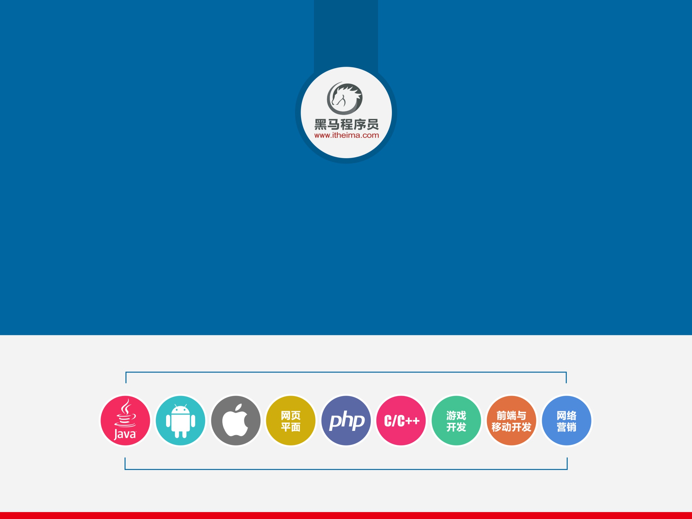
面向对象认识JS世界

Slide 2
教学目标
从对象的角度重新认识整个js的所有知识点
面向对象角度重新认识BOM对象
面向对象角度重新认识DOM对象
面向对象角度重新认识内置对象
面向对象角度重新认识自定义对象
重点：函数对象的属性和方法

Slide 3
概述
整个js其实全是对象
比如
var str = ‘11’
var arr = [1,2,3,4,5,6,7] --
var num=1 -- Number
背后都会自动被编译成一个对象，我们看不到，因为系统将这些复杂隐藏起来了，我们只需要会用就可以了。

Slide 4
整个js的所有知识点可以用三句话概述
我们前面学习的所有知识点其实都是对象的某个属性或者方法而已
万物皆对象
内置对象
字符串，数组，日期，正则，数字，数学，错误，函数
BOM对象
windows ，document ，location ，history
自定义对象

Slide 5
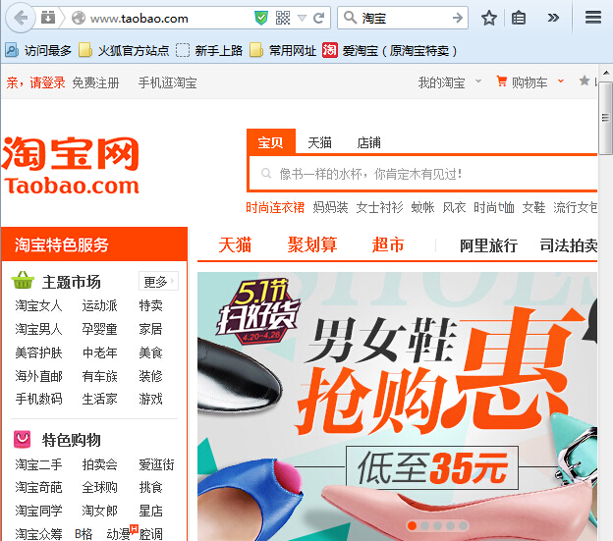
浏览器对象模型
后退(历史)
地址栏
看看JS是如何规划浏览器对象的
文档对象

Slide 6
下面我们一一看看三大对象：
BOM对象
内置对象
自定义对象

Slide 7
主题：认识BOM
教学目标：
整体上把握什么是BOM
理解window窗口是如何用面向对象分析的
理解window窗口对象的基本属性，对象属性和方法

Slide 8
BOM
BOM是浏览器对象模型的简称
Browser Object Model
说白了就是将浏览器打开的网页看成一个对象，具体是什么呢，我们看看:

Slide 9
网页的特性分析
前面我们讲了面向对象，分析了人，学生，产品的行为属性和方法，下面我们分析下网页的行为属性：
窗口（打开的网页整体看做一个窗口）
屏幕（网页是显示在一个屏幕上的）
导航栏
历史访问记录
标题
网页主题内容
地址栏
收藏

Slide 10
浏览器对象模型
后退(历史)
地址栏
看看JS是如何规划浏览器对象的
文档对象

Slide 11
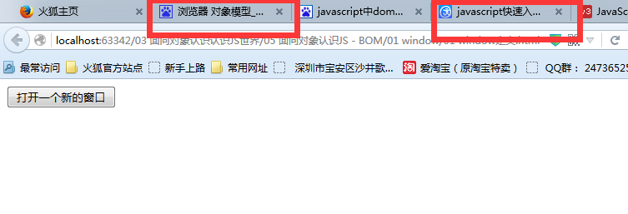
窗口
我们将打开的整个网页看做窗口对象
窗口对象中封装了和窗口相关的属性和方法，比如打开一个窗口，关闭一个窗口

Slide 12
面向对象分析窗口对象
Function window {
高度
宽度
}
Wndow.prototype={
打开窗口open
关闭当前窗口close
}
看看开发JS的这位编程大牛中的大神是如何使用面向对象分析窗口的
其实你会发现：也不难
所以面向对象学习的不是语法规范，而是如何将现实世界抽象成代码中的对象，然后进行编程

Slide 13
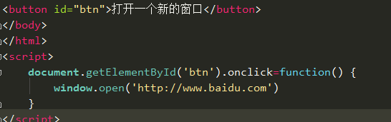
窗口代码
widow

Slide 14
练习
点击星座打开星座的描述页面

Slide 15
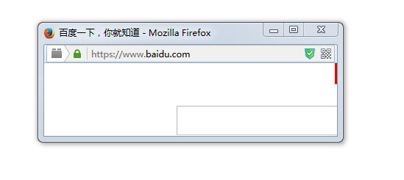
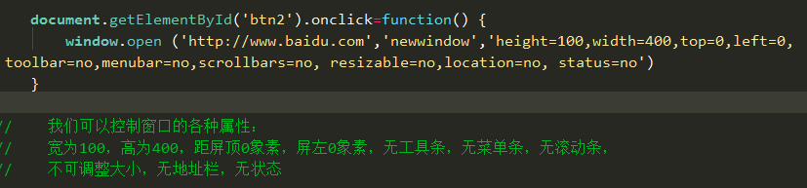
控制打开窗口的各种属性

Slide 16
alwaysLowered | yes/no | 指定窗口隐藏在所有窗口之后
alwaysRaised | yes/no | 指定窗口悬浮在所有窗口之上
depended | yes/no | 是否和父窗口同时关闭
directories | yes/no | Nav2和3的目录栏是否可见
height | pixel value | 窗口高度
hotkeys | yes/no | 在没菜单栏的窗口中设安全退出热键
innerHeight | pixel value | 窗口中文档的像素高度
innerWidth | pixel value | 窗口中文档的像素宽度
location | yes/no | 位置栏是否可见
menubar | yes/no | 菜单栏是否可见
outerHeight | pixel value | 设定窗口(包括装饰边框)的像素高度
outerWidth | pixel value | 设定窗口(包括装饰边框)的像素宽度
resizable | yes/no | 窗口大小是否可调整
screenX | pixel value | 窗口距屏幕左边界的像素长度
screenY | pixel value | 窗口距屏幕上边界的像素长度
scrollbars | yes/no | 窗口是否可有滚动栏
titlebar | yes/no | 窗口题目栏是否可见
toolbar | yes/no | 窗口工具栏是否可见
Width | pixel value | 窗口的像素宽度
z-look | yes/no | 窗口被激活后是否浮在其它窗口之上

Slide 17
window其他对象属性
Function window {
高度
宽度
地址栏Location
网页内容document
历史访问history
导航栏
}
Wndow.prototype={
打开窗口open（）
关闭当前窗口close（）
}
我们再看看：
地址栏，网页内容，导航栏等都是呈现在一个窗口中的，所以这些其实都是窗口的一部分
所以window对象更新：

Slide 18
再次提醒
面向编程的重要的是如何提取属性和方法
提取的目的是封装细节，方便别人使用
这里js鼻祖使用对象封装了细节，我们无需关注，只需要记住对象的属性和方法，会使用就可以了。
不要纠结对象的语法格式，只需要知道如何定义属性，如何定义方法就可以了
在js中我们一般将属性放在构造函数中，将方法放在原型中，至于为什么，前面我们已经详细讲解了

Slide 19
自定义全部变量的本质

Slide 20
自定义全部变量的本质
任何我们定义的全局变量 函数 对象等都会成为window对象的属性
比如： var sum = 1
因此我们可以也通过window.sum来访问这个变量

Slide 21
window内置全部变量和方法

Slide 22
Window 内置全局属性和方法
全局常量: Infinity, NaN, undefined, null
全局方法: eval(), isFinite(), isNaN(), parseFloat(), parseInt(),decodeURI(),decodeURIComponent(), encodeURI(), encodeURIComponent()

Slide 23
Window方法 - 对话框
alert() 函数：弹出消息对话框（对话框中有一个OK按钮）
confirm() 函数：弹出消息对话框（对话框中包含一个OK按钮与Cancel按钮）
prompt() 函数：弹出消息对话框（对话框中包含一个OK按钮、Cancel按钮与一个文本输入框）

Slide 24
Window方法 - 时间等待与间隔函数
setTimeout() 函数
clearTimeout() 函数
setInterval() 函数
clearInterval() 函数

Slide 25
Window方法 – 获取失去焦点
focus() 函数：使窗体或空间获得焦点
blur() 函数：使窗体或控件失去焦点

Slide 26
Window方法 – 新窗口
open() 函数：打开(弹出)一个新的窗体
close() 函数：关闭窗体

Slide 27
相关复习

Slide 28
Infinity
表示js所有识别的最大的值
1.7976931348623157e+308
最小值：5e-324

Slide 29
指数表示法
如果数字巨大，可以使用指数表示法
比如：
1e1表示在1后面加1个 0 ：10
2e+3表示在2后面加3个 0: 2000
2e-3表示将2的小数点右移3位： 0.002

Slide 30
NaN
它表示’不是数字‘的数字
事实上 他是一个数字类型：
typeof NaN ：number
如果我们再数字运算中使用了不恰当的操作数，导致运算失败，该运算就会返回NaN
例如:var a = 10 * 'f' --- NaN

Slide 31
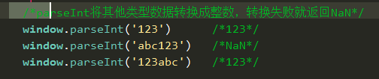
parseInt
将输入的值转换成数字
parseInt('123')

Slide 32
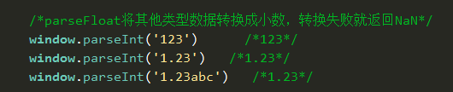
parseFloat

Slide 33

inNaN

Slide 34
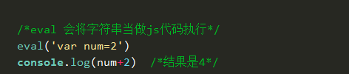
eval

Slide 35
主题：认识地址栏对象
教学目标：
了解js鼻祖是如何使用对象分析地址栏的
了解地址栏的常用属性和方法

Slide 36

地址栏
地址栏对象表示的窗口的网页地址：
英文名称-Location

Slide 37
面向对象分析地址栏
如果我们用面向对象思想分析网页地址，看看其包含哪些属性：
URL网址：http://www.baidu.com
协议：http ftp
端口号：默认80
查询字符串？name=shukui&&password=123456

Slide 38
URL属性
我们在浏览器的地址栏里输入的网站地址叫做URL(Uniform Resource Locator，统一资源定位符)。
就像每家每户都有一个门牌地址一样，每个网页也都有一个Internet地址。
当你在浏览器的地址框中输入一个URL或是单击一个超级链接时，URL就确定了要浏览的地址

Slide 39
协议
协议是一种规定，只要你按照这个格式就能实现想要的功能：
比如只要你在地址栏中输入一个网址就能打开一个网页，这就是http协议

Slide 40
协议
HTTP协议是用来浏览网站的
FTP是用来访问和传输文件的
FTP文件传输有点批量上传和维护网站的意思
我们买个虚拟主机，一般用ftp将我们写的网页上传到虚拟主机中，就可以制作一个个人站点了

Slide 41
英文 了解
HTTP是Hyper Text Transfer Protocol，超文本传输协议；
FTP是File Transfer Protocol,文件传输协议；
简单说HTTP是面向网页的，而FTP是面向文件的。

Slide 42
其他协议
文件传输协议FTP
电子邮件传输协议SMTP
域名系统服务DNS
网络新闻传输协议NNTP

Slide 43
Location对象
function Location （）{
this.href URL
this.port 端口号
this.protocol 协议
this.host
}
Location.prototype={
reload:function(){} 表示重新加载当前页面
}

Slide 44
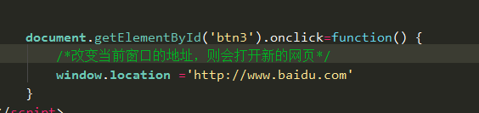
改变当前窗口地址

Slide 45
location.href和search区别
location.href 返回完整的 URL。
如：http://www.cftea.com/foo.asp?p=1
location.search是从当前URL的?号开始的字符串，
比如:http://www.51js.com/viewthread.php?tid=22720
它的search就是?tid=22720

Slide 46
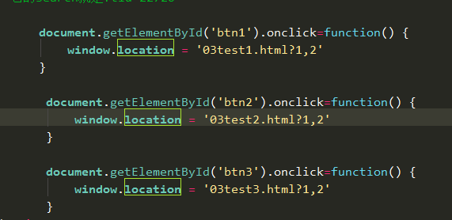
页面传参第一种方式

Slide 47
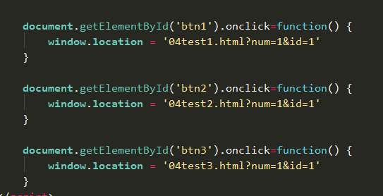
页面传参第二种方式

Slide 48
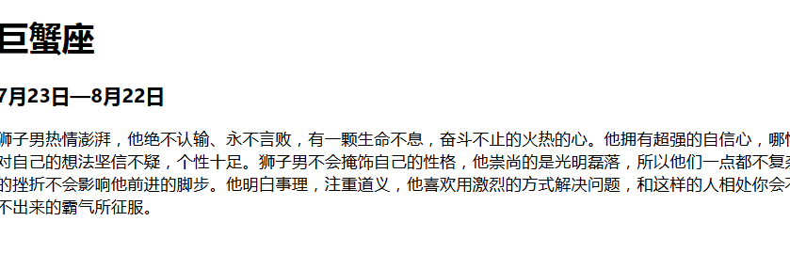
案例 百度星座

Slide 49
作业
完善星座案例：
点击每个星座，跳转到星座详细信息页面
显示每个星座的信息：
名称
描述
最佳匹配对象
要求：好看点

Slide 50
练习
点击星座打开星座详细信息

Slide 51
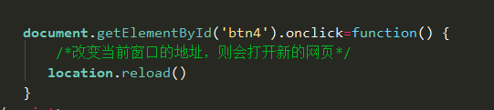
刷新当前页面

Slide 52
再次提醒
面向编程的重要的是如何提取属性和方法
提取的目的是封装细节，方便别人使用
这里js鼻祖使用对象封装了细节，我们无需关注，只需要记住对象的属性和方法，会使用就可以了。
不要纠结对象的语法格式，只需要知道如何定义属性，如何定义方法就可以了
在js中我们一般将属性放在构造函数中，将方法放在原型中，至于为什么，前面我们已经详细讲解了

Slide 53
主题：认识历史访问记录对象
教学目标：
掌握history对象的常用属性和方法

Slide 54


Slide 55
主题：文档内容对象
教学目标：
复习dom对象
从对象的角度认识下dom对象

Slide 56
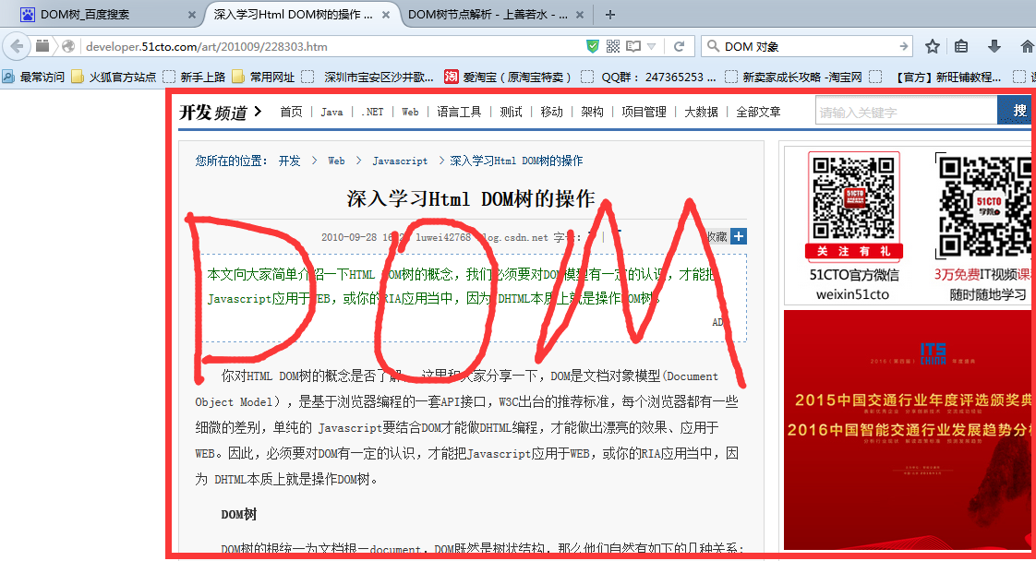
概述
window窗口的核心内容当然是就是我们每天看到的网页了

Slide 57

html是一种树结构
我们编写的html内容会被编译成一个dom树
树根：html
树的枝干：body
树的枝干的枝干:body中的各种html元素
叶子：属性
<html>
<body>
<div id='div1' name='' style=''>
<div id='div2' name='' style=''>

Slide 58
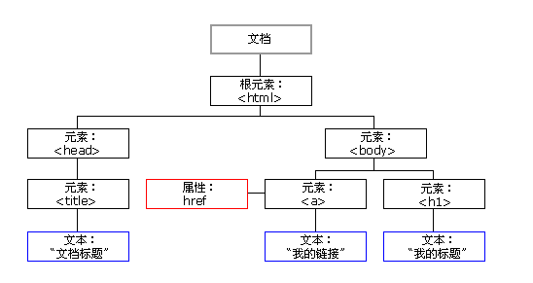
DOM对象树结构
dom树结构

Slide 59
编译成一颗树的目的
当我们把html文档编译成一棵树之后，我们就可以对这颗树进行编程 :增删查改
增：新增一个节点 - 树长出一个新的枝
删：删除某个节点 - 砍掉树的某个枝
查：可以查找树的各个元素
改：可以修改元素

Slide 60
树结构的特点和术语
根节点
元素节点
兄弟节点
父亲节点
儿子节点
子孙节点
祖父节点
属性和属性值

Slide 61
document对象
为了方便操纵这棵树，JS鼻祖使用document对象来保存所有对这颗树的一切操作：
查询：
getElementById
getElementByTagName
getElementByClassName
删除
修改
新增
也就是对一颗树的根，枝干，枝，叶子等进行增删查改

Slide 62
主题：DOM查询
教学目标：
复习DOM查询

Slide 63
我们学习dom其实就是学习四个字：增删查改

Slide 64
查询 - 基础
getElementById
getElementByTagName
getElementByClassName

Slide 65
查询 - 兄弟姐妹 八辈祖宗
parentNode 获取该节点的父节点
childNodes 获取该节点的子节点数组
firstChild 获取该节点的第一个子节点
lastChild 获取该节点的最后一个子节点
nextSibling 获取该节点的下一个兄弟元素
previoursSibling 获取该节点的上一个兄弟元素
firstElementChild 第一个子元素节点
lastElementChild 最后一个子元素节点 nextElementSibling 下一个兄弟元素节点 previousElementSibling 前一个兄弟元素节点 childElementCount 子元素节点个数量

Slide 66
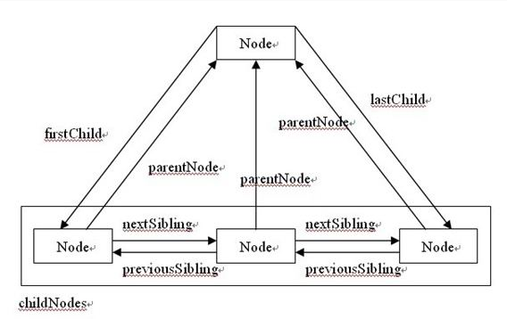
祖宗八辈图

Slide 67
jquery查询：常规选择器
element
根据给定（html）标记名称选择所有的元素
#id
选择一个具有给定id属性的单个元素
.class
选择给定样式类名的所有元素。

Slide 68
jquery查询：层级选择器
parent > child
选择所有指定“parent”元素中指定的"child"的直接子元素
ancestor descendant
选择所有指定“parent”元素中指定的"child"的直接子元素
prev + next
选择所有紧接在 “prev” 元素后的 “next” 元素
prev ~ siblings
匹配 “prev” 元素之后的所有 兄弟元素。具有相同的父元素，并匹配过滤“siblings”选择器

Slide 69
jquery查询：基本过滤器
:eq(index) 在匹配的集合中选择索引值为index的元素
:gt(index) 选择匹配集合中所有大于给定index的元素
:lt(index) 选择匹配集合中所有索引值小于给定index参数元素
:not(selector) 选择所有元素去除不匹配给定的选择器的元素
:even 选择所引值为偶数的元素，从 0 开始计数。
:odd 选择索引值为奇数元素，从 0 开始计数。
:first 选择第一个匹配的元素
:last 选择最后一个匹配的元素

Slide 70
jquery查询：内容过滤
:contains(text)
选择所有包含指定文本的元素
:empty
选择所有没有子元素的元素（包括文本节点）
:has(selector)
选择元素其中至少包含指定选择器匹配的一个种元素

Slide 71
jquery查询：可见过滤
:hidden
选择所有隐藏的元素
:visible
选择所有可见的元素

Slide 72
主题：DOM新增或者创建
教学目标：
复习如何DOM创建

Slide 73
新增基础方法
div.innerHTML='124'
div.innerHTML='<p>123</p>'

Slide 74
通过创建元素的方式新增
var p= document.createElement("p");
p.textContent = "新建一个P节点";
document.getElementById("div1").appendChild(p);

Slide 75
jquery 创建
var $li_1 = $("<li>香蕉</li>");
// 创建一个<li>元素，包括元素节点和文本节点
var $li_2 = $("<li>雪梨</li>");
// 创建一个<li>元素，包括元素节点和文本节点
var $parent = $("ul");
// 获取<ul>节点。<li>的父节点
$("ul").append($li_1);
// 添加到<ul>节点中，使之能在网页中显示 或者
$parent.append($li_1);
$("ul").append($li_2);
// 添加到<ul>节点中，使之能在网页中显示 或者 $parent.append($li_2);

Slide 76
主题：DOM删除
教学目标：
复习如何DOM删除

Slide 77
removeChild()
由父元素调用，删除一个子节点。
注意是直接父元素调用，删除直接子元素才有效，
删除孙子元素就没有效果了。
<div id="div1">
<p id="p1">我是第一个P</p>
<p id="p2">我是第二个P</p>
</div>
window.onload = function () {
var div1 = document.getElementById("div1");
div1.removeChild(document.getElementById("p2")); }

Slide 78
兼容性
removeNode 在FF下不兼容

Slide 79
Jquery删除
empty()
删除所有匹配元素的内容,只是内容,还剩架子
remove(expr)
删除所有匹配的DOM元素

Slide 80
主题：DOM 属性样式操作

Slide 81
样式增删查改
var div = document.getElementById("div1")
div.style.backgroundColor = "yellow";

Slide 82
元素属性的增删查改
;
通用属性操作：
obj.name=‘123’
alert（obj.name）
obj.setAttribute(属性的名字，属性的值)
obj.getAttribute(属性的名字)
class操作：obj.className=” “;
img的src的操作：imgobj.src=” “;
input的值操作：inputobj.value

Slide 83
元素内容增删查改
innerHTML与innerText
innerHTML与innerText的区别：
就是对HTML可以放置html代码，Text不会输出HTML代码
Text只有IE支持，不建议使用
alert(document.getElementById("p1").innerText);
alert(document.getElementById("p2").innerHTML);
jquery的html方法解决了各个浏览器的兼容性
如果我们自己写这个函数需要研究各个浏览器的差别

Slide 84
jquery：属性attr
attr(attributeName)
获取第一个元素属性值
attr(attribute, value)
设置每一个元素属性
attr(attributeObject)
设置每一个元素的多个属性
attr(attributeName, function(index, oldAttributeName){})
为每一个元素设置属性

Slide 85
jquery：表单元素值val
val()
获取第一个元素值
val(value)
设置每一个元素值
val(function(index, oldValue){})
设置每一个元素的值

Slide 86
jquery：样式css
css(cssName)
获取第一个元素css属性值
css(cssNameArray)
获取多个css属性值
css(name, value)
设置每一个元素css属性
css(cssObject)
设置每一个元素的多个css属性
css(cssName, function(index, oldCssName){})
为每一个元素设置css属性

Slide 87
jquery：hasClass、addClass、removeClass
hasClass() 判断元素是否拥有某类
addClass() 为每一个元素添加类
removeClass() 为每一个元素删除类

Slide 88
jquery：height与width
width() 获取第一个元素宽度值
width(value) 设置每一个元素宽度值
width(function(index, oldValue){}) 设置每一个元素的宽度值
height() 获取第一个元素高度值
height(value) 设置每一个元素高度值
height(function(index, oldValue){}) 设置每一个元素的高度值

Slide 89
jquery：坐标值offset
offset()
获取第一个元素坐标值
offset(value)
设置每一个元素坐标值
offset(function(index, oldValue){})
设置每一个元素的坐标值

Slide 90
jquery：position
position()
获取匹配元素中第一个元素的当前坐标

Slide 91
主题：DOM操作总结和框架概述
教学目标：
总结dom操作
总结jquery框架
为框架课程铺垫

Slide 92
DOM总结
document对象中放置了对dom树操作的各种工具
增删查改

Slide 93
jquery操作dom总结
由于每个浏览器厂商对js的开发技术不一样，兼容性也不一样，有些时候使用原生会非常麻烦，所以这就是为什么需要通用框架的原因：
屏蔽了复杂性
屏蔽了兼容性
jquery就是一个目前为止最为流行的js框架

Slide 94
jquery框架概述
jquery框架包含了如下小框架（对象）：
选择框架：比如$('#id') $('.id')
事件框架：比如click
动画框架：比如animate
DOM元素节点操作框架，比如append
样式操作框架：比如：css
属性操作框架：比如：attr
内容操作框架：比如：html
ajax框架：比如：ajax

Slide 95
框架和面向对象
其实我们这么简单的理解框架：
函数：工具
对象：一个工具包
框架：多个工具包
框架其实就是封装所有和我们开发有关的各种工具，加快我们快速开发，让我们不用过多考虑浏览器的兼容性等问题

Slide 96
框架封装课程综述
后面框架课程
我们会挑几个常用的讲解这些功能函数的实现细节
然后再讲解如何将这些功能合理的拼凑起来
jquery原理
我们不可能对jquery中几千个函数一一讲解
这样还不如过API，我们要学习的更多是如何开发框架，
学习编程思维，学习如何写好一个基础函数，如何写好一个基础对象，如何使用对象

Slide 97
为什么要学习框架课程
中大型公司一般都有自己的框架
UI框架
类似jquery 的通用框架
移动开发通用框架
验证框架
等等
你到了公司可能做的工作：
开发新页面
修改也有页面的bug，添加新功能
维护公司已经开发好的框架
从零开始编写新框架

Slide 98
主题：DOM总结
教学目标：
只要所谓的document location其实只是window的一个属性
这个属性本身也是一个对象

Slide 99
只要所谓的document location其实只是window的一个属性
这个属性本身也是一个对象

Slide 100
方法
go(-1)
返回上一页 .back()
后退 .forward()
前进

Slide 101
主题：BOM面试题

Slide 102
以下哪些是javascript的全局函数：（）
A. escape
B. parseFloat
C. eval
D. setTimeout
E. alert

Slide 103
答案
ABC
考察window对象的全局属性和方法

Slide 104
关于IE的window对象表述正确的有：（）
A. window.opener属性本身就是指向window对象
B. window.reload()方法可以用来刷新当前页面
C. window.location=”a.html”和window.location.href=”a.html”的作用都是把当前页面替换成a.html页面
D. 定义了全局变量g；可以用window.g的方式来存取该变量

Slide 105
答案
ACD
B ：应该是location.reload或者window.location.reload

Slide 106
列举浏览器对象模型BOM里常用的至少4个对象，并列举window对象的常用方法至少5个 （10分）

Slide 107
答案
对象：Window document location screen history navigator
方法：Alert() confirm() prompt() open() close()

Slide 108
怎样添加、移除、移动、复制、创建和查找节点

Slide 109
主题：内置对象和面向对象

Slide 110
概述

Slide 111
//系统内置对象
var a = new Array(); // 创建一个空数组，效果等同 [].
var d = new Date(); // 创建一个表示当前时间的对象
var str = new String()

Slide 112
概述 –万物皆对象
Object对象
Array对象
函数对象Function – 详解 重点
字符串对象String
数学对象Math
日期对象Date
正则表达式对象Reg
数字对象Number
Error对象 – 了解

Slide 113
String 对象

Slide 114
String 对象
知识点讲解：
通过new String(s)创建string
比较传统方式创建和对象模式创建不同点 相同点
String对象的属性整体预览
String对象的方法整体预览

Slide 115
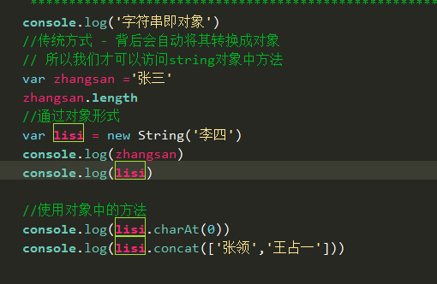
字符串的本质是String对象的一个实例

Slide 116
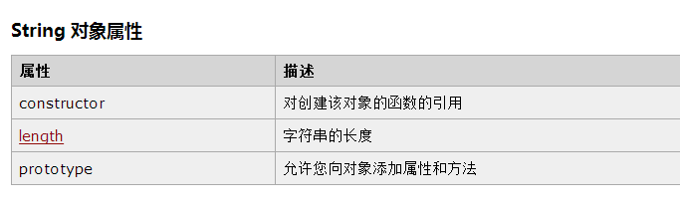
String对象属性预览

Slide 117
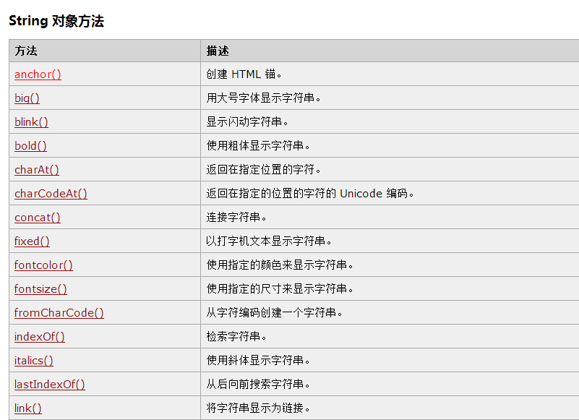
String对象方法预览

Slide 118
String对象的方法真正位置
function String() {
this.length=''
}
String.prototype={
charAt()
subString()
indexOf()
}

Slide 119
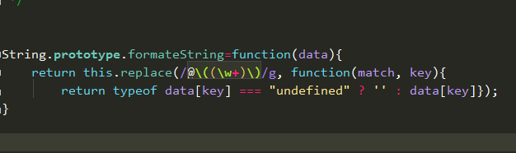
新增方法

Slide 120
数组 对象

Slide 121
数组对象
function Array() {
this.length=''
}
Array.prototype={
pop()
push()
sort()
}

Slide 122
数组对象 -创建
var mycars = new Array()
mycars[0] = "Saab"
mycars[1] = "Volvo"
mycars[2] = "BMW"

Slide 123
数组对象的方法
方法 | 描述
concat() | 连接两个或更多的数组，并返回结果。
join() | 把数组的所有元素放入一个字符串。元素通过指定的分隔符进行分隔。
pop() | 删除并返回数组的最后一个元素
push() | 向数组的末尾添加一个或更多元素，并返回新的长度。
reverse() | 颠倒数组中元素的顺序。
shift() | 删除并返回数组的第一个元素
slice() | 从某个已有的数组返回选定的元素
sort() | 对数组的元素进行排序
splice() | 删除元素，并向数组添加新元素。
unshift() | 向数组的开头添加一个或更多元素，并返回新的长度。

Slide 124
数组的方法的真正位置
原型对象中

Slide 125
数组相关面试题

Slide 126
用js实现随机选取10–100之间的10个数字，存入一个数组，并排序。

Slide 127
Math对象

Slide 128
Math 对象属性
属性 | 描述
E | 返回算术常量 e，即自然对数的底数（约等于2.718）。
LN2 | 返回 2 的自然对数（约等于0.693）。
LN10 | 返回 10 的自然对数（约等于2.302）。
LOG2E | 返回以 2 为底的 e 的对数（约等于 1.414）。
LOG10E | 返回以 10 为底的 e 的对数（约等于0.434）。
PI | 返回圆周率（约等于3.14159）。
SQRT1_2 | 返回返回 2 的平方根的倒数（约等于 0.707）。
SQRT2 | 返回 2 的平方根（约等于 1.414）。

Slide 129
Math对象方法
方法 | 描述
abs(x) | 返回数的绝对值。
acos(x) | 返回数的反余弦值。
asin(x) | 返回数的反正弦值。
atan(x) | 以介于 -PI/2 与 PI/2 弧度之间的数值来返回 x 的反正切值。
atan2(y,x) | 返回从 x 轴到点 (x,y) 的角度（介于 -PI/2 与 PI/2 弧度之间）。
ceil(x) | 对数进行上舍入。
cos(x) | 返回数的余弦。
exp(x) | 返回 e 的指数。
floor(x) | 对数进行下舍入。
log(x) | 返回数的自然对数（底为e）。
max(x,y) | 返回 x 和 y 中的最高值。
min(x,y) | 返回 x 和 y 中的最低值。
pow(x,y) | 返回 x 的 y 次幂。
random() | 返回 0 ~ 1 之间的随机数。
round(x) | 把数四舍五入为最接近的整数。
sin(x) | 返回数的正弦。
sqrt(x) | 返回数的平方根。
tan(x) | 返回角的正切。

Slide 130
Boolean对象

Slide 131
Boolean
创建：var myBoolean = true;
Boolean 是一个 代表 true 或 false 值的对象

Slide 132
Date对象

Slide 133
构造函数创建对象
四种构造函数 重点

Slide 134
构造函数4
参数格式 | 参数说明与例子
milliseconds | 数字格式，表示 1970 年 1月 1 日 0 时 到该数字的毫秒数 new Date( 1289403980906 )
datestring | 字符串表示的日期与时间，省略时间则默认为 0 点 new Date( "Mar 04, 2012 22:15:14" )
year, month | 4位数字的年份，0-11 分别表示 1-12 月 new Date( 2012, 3 )
year, month, day | day 用 1-31 表示月中的某天 new Date( 2012, 3, 4 )
year, month, day, hours | hours 用 0-23 表示一天中的24小时 new Date( 2012, 3, 4, 22 )
year, month, day, hours, minutes | minutes 用 0-59 表示分钟数 new Date( 2012, 3, 4, 22, 15 )
year, month, day, hours, minutes, seconds | seconds 用 0-59 表示秒数 new Date( 2012, 3, 4, 22, 15, 14 )
year, month, day, hours, minutes, seconds, microseconds | microseconds 用 0-999 表示毫秒数 new Date( 2012, 3, 4, 22, 15, 14, 100 )

Slide 135
Number对象

Slide 136
Error对象
Try catch
Js中错误处理

Slide 137
当我们代码写错的时候，会定义一个对象
保存出错的场景，出错的各种信息，
一般和try catch配合使用
如果我们希望检测某个代码是否出错，需要使用try catch

Slide 138
try catch
使用try…catch语句可以测试一段代码是否出错。
try 语句块中包含要执行的代码，
catch 语句块中包含当出错时要执行的代码。

Slide 139
try catch语法
try { //你要检测的语句 } catch(e) { //当报错你可以做一些事情，比如弹出，比如记录到日志，以方便我们发现问题
}
注意：try和catch 都是小写的

Slide 140
e是什么意思
js默认会定义一个对象，将报错信息保存在e对象当中
只要页面中出现脚本错误，就会产生 onerror 事件。

Slide 141
Error对象属性
description: 错误描述 (仅IE可用). fileName: 出错的文件名 (仅Mozilla可用). lineNumber: 出错的行数 (仅Mozilla可用). message: 错误信息 (所有都支持) name: 错误类型. number: 错误代码 (仅IE可用).

Slide 142
进阶 –了解
try {
这段代码从上往下运行，其中任何一个语句抛出异常该代码块就结束运行
} catch (e) {
如果try代码块中抛出了异常，catch代码块中的代码就会被执行。
e是一个局部变量，用来指向Error对象或者其他抛出的对象
} finally {
无论try中代码是否有异常抛出
（甚至是try代码块中有return语句）
finally代码块中始终会被执行。
}

Slide 143
主题：函数对象

Slide 144
1.1 Function对象

Slide 145
函数进阶
我们以前创建的函数其实是一个对象
，这个对象名字叫Function
下面学习一种新的定义函数的方式：对象形式

Slide 146
函数即对象
二者是一样的，函数本身就是一个对象
function add1(a,b){ return a+b; } var add2 = new Function("a","b","return a+b"); alert(add1(1,2)) alert(add2(1,2))

Slide 147
函数对象属性和方法 – 概述
Arguments
Length
Caller属性 获取调用当前函数的函数。caller属性只有当函数正在执行时才被定义。
Callee属性 返回正被执行的 Function 对象，即指定的 Function 对象的正文。
constructor 属性 就是用来构造对象实例的函数引用。
Prototype属性
获取对象的原型。每一个构造函数都有一个prototype属性，指向另一个对象。这个对象的所有属性和方法，都会被构造函数的实例继承。这意味着，我们可以把那些不变的属性和方法，直接定义在prototype对象上。
Apply方法 调用函数，并用指定对象替换函数的this值，同时用指定数组替换函数的参数。
Call方法 调用一个对象的方法，用另一个对象替换当前对象。
Bind方法 对于给定函数，创建具有与原始函数相同的主体的绑定函数。 在绑定功能中，this对象解析为传入的对象。 该绑定函数具有指定的初始参数。
toString 返回对象的字符串表示形式。

Slide 148
1.2 万物皆函数，函数皆对象，万物皆对象

Slide 149
面试题
请问js对象和函数的关系

Slide 150
万物皆函数 函数皆对象
前面我们知道整个js世界是面向对象的世界
而所有的对象都是由函数实现的
而函数的数据类型是对象
所以我们以前定义的函数其实也是一个对象

Slide 151
函数对象的重要性
JS一切数据类型都是对象
一切对象都是采用函数间接实现的
高级语言的面向对象定义 class
JS普通函数
JS构造函数

Slide 152
1.3 contructor __proto__

Slide 153
复习 - 原型链
复习1：实例化的过程就是拷贝构造函数
复习2：属性搜索机制：先搜索自身，再搜索原型
复习3：实例共享原型的本质-原型链
prototype属性是从哪里来的呢？？

Slide 154
铁索连舟 - 代码版
name
buy
price
addCart
price
构造函数
原型对象
iphone
三星GX60
6000
4000
contructor
100
prototype
具体的实例1
实例2
实例3

Slide 155
prototype属性是从哪里来的呢？？
前面提到contructor，prototype属性是系统自动生成的。
但本质上只是是函数对象的属性而已。
对象是一个函数
而函数对象含有contructor，prototype等属性，
那么实例化 的过程就是拷贝构造函数属性的过程，所以每个实例自然就拥有了contructor，prototype这两个属性

Slide 156
__proto__介绍
__proto__是函数的一个属性名称
其像一条铁链一样将构造和原型对象锁在一起
其本质是保存的是地址，关于地址的知识
我们会在下个篇章详解讲解

Slide 157
原型链进阶
name
buy()
price
price
contructor
构造函数
__proto__
原型对象
iphone
三星GX60
三星GX60
6000
4000
4000
30
100
100
contructor
contructor
contructor
__proto__
__proto__
__proto__
具体的实例1
实例2
实例3

Slide 158
1.4 Arguments属性

Slide 159
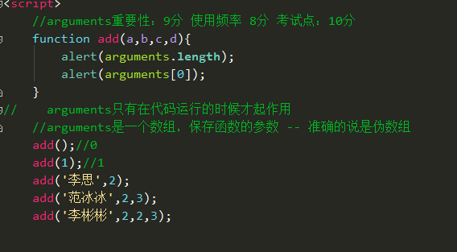
Arguments属性

Slide 160
call

Slide 161
作用和重要性
属于js高阶技巧
平常开发基本用不到
面试80%几率考到
目前对学生的要求：了解基本功能，应付面试题
编写框架必用--3-5年经验人士常用

Slide 162
作用
1，借用另一个对象的方法
2，替换this指向

Slide 163
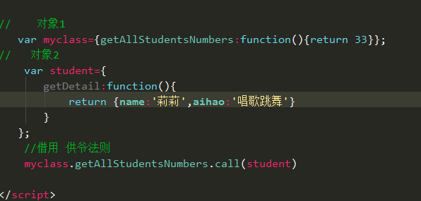
借用 - 供爷法则
借钱--借了500万，借完就跑路
跑路之前我们先向供奉爷一样，讨好对方
所以你向谁借就将其放在前面

Slide 164
call 传参

Slide 165
call指向

Slide 166
call作用
借用
更改this指向
伪数组

Slide 167
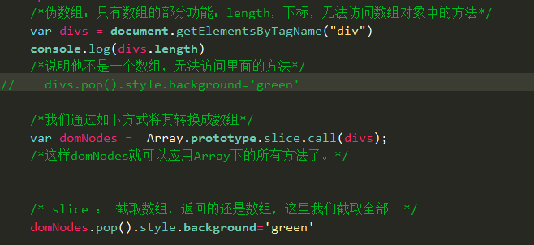
call使用场景分析

Slide 168
伪数组

Slide 169
什么是伪数组

Slide 170
为什么需要学习伪数组
arguments
dom集合
jquery中的伪数组
未来编写框架用的伪数组

Slide 171
伪数组
通过dom过去的元素集合
arguments

Slide 172
如何将伪数组转化为真数组

Slide 173
面试题-（80%几率会遇到）
伪数组
如何将伪数组转换成真实数组

Slide 174
apply

Slide 175
Function方法 – call apply
用法和call一样，只不过参数不一样（对比记忆，关联记忆）
Function.apply(obj,args)方法能接收两个参数 obj：这个对象将代替Function类里this对象 args：这个是数组，它将作为参数传给Function（args-->arguments）

Slide 176
对象的原型链进阶
教学目标：
Object， Object.prototype
Function ，Function.prototype的最终关系

Slide 177
原型链复习

Slide 178
原型链复习
name
buy
price
addCart
price
___proto__
构造函数
原型对象
iphone
三星GX60
6000
4000
contructor
100
___proto__
___proto__
___proto__
具体的实例1
实例2
实例3

Slide 179
new 的本质复习
当我们new 一个实例后，系统自动做了如下事情
创建一个空对象 var p = {}
拷贝构造函数中的方法属性到空对象中
自动成生一个属性_proto_指向类的原型p.__proto__ = XXXX.prototype

Slide 180
属性访问搜索法则复习
首先遍历自己的属性（从构造函数拷贝过来的属性），如果找到就返回
如果没找到，就根据铁链寻找到__proto__属性，依次遍历原型对象中的属性，如果找到同名的属性就返回，就这么简单。

Slide 181
总结
属性搜索机制的底层就是通过__proto__属性链接起来的。
所以__proto__才是面向对象的底层实现机制，是理解面向对象本质所在。
下面我们深刻研究这个属性。

Slide 182
Object对象的__proto__

Slide 183
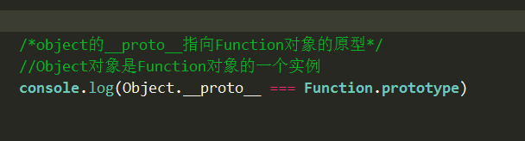
Object对象是Function对象的实例
Object对象是Function对象的一个实例
所以Object的__proto__属性指向Function对象的原型

Slide 184
Object.prototype的__proto__
Object.prototype也是对象，也有__proto__属性，其为null

Slide 185
三者关系图
__proto__
__proto__
__proto__
null
Function.prototype
Object.prototype
object对象
就是Function对象的实例
表示Object底层是是通过函数实现的

Slide 186
不光Object，所有内置对象都是Function对象的实例

Slide 187
关系图
__proto__
__proto__
__proto__
null
Object对象
Array对象
Date对象
Number对象
就是Function对象的实例
Function.prototype
Object.prototype

Slide 188
内置对象__proto__ 指向
Number.__proto__ === Function.prototype // true
Boolean.__proto__ === Function.prototype // true
String.__proto__ === Function.prototype // true
Object.__proto__ === Function.prototype // true
Function.__proto__ === Function.prototype //true
Array.__proto__ === Function.prototype // true
RegExp.__proto__ === Function.prototype // true
Error.__proto__ === Function.prototype // true
Date.__proto__ === Function.prototype // true

Slide 189
内置对象实例__proto__

Slide 190
内置对象的实例指向
var obj = {name: 'jack'}
var arr = [1,2,3]
var reg = /hello/g
var date = new Date
var err = new Error('exception')
console.log(obj.__proto__ === Object.prototype) // true
console.log(arr.__proto__ === Array.prototype) // true
console.log(reg.__proto__ === RegExp.prototype) // true
console.log(date.__proto__ === Date.prototype) // true
console.log(err.__proto__ === Error.prototype) // true

Slide 191
关系图
__proto__
__proto__
__proto__
__proto__
null
Array.prototype
Function.prototype
Object.prototype
var arr = [1,2,3,4]

Slide 192
自定义对象的__proto__

Slide 193
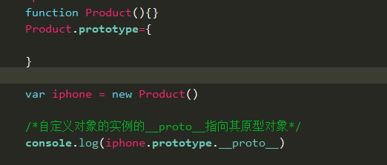
实例的__proto__

Slide 194
关系图
__proto__
__proto__
var iphone = new Product()
Product.prototype

Slide 195

原型对象的__proto__

Slide 196
关系图
__proto__
__proto__
__proto__
var iphone = new Product()
Product.prototype
Object.prototype

Slide 197
完整关系图
__proto__
__proto__
__proto__
null
var iphone = new Product()
Product.prototype
Object.prototype

Slide 198
属性搜索机制最终版

Slide 199
内置对象属性搜索机制—链式搜素法则
搜素机制
首先在构造对象中寻找属性（方法）
如果没找到，找到该对象的__proto__指向的对象，继续寻找属性（方法）
如此无限循环，直到__proto__为null
停止条件：
系统已经设计好，Object.prototype对象的__proto__为null，是所有链式属性搜索的终点

Slide 200
属性搜寻机制
为什么能够访问到原型中的方法或者属性
var Person = function () { };
Person.prototype.Say = function () {
alert("Person say");
}
var p = new Person();
p.Say(); 为什么能够访问其原型对象中方法
属性搜索机制：
系统首先在自定义函数（对象）A中寻找，
如果没找到，根据__proto__找到其指向的对象B，
然后遍历其B属性，如果没找到，则检查B的__proto__，
如果B的__proto__不为null，则找到其指向的对象C，并遍历其属性继续寻找，直到__proto__为null .搜索结束

Slide 201
案例 – 以String 为例演示属性链式访问机制
步骤
1采用内置对象方式定义string
2访问Function.prototype中的call（）方法属性
3访问Object中的toString()方法（特殊属性）
总结
__proto__
__proto__
__proto__
null
String对象
Function.prototype对象
Object.prototype对象

Slide 202
从构造函数分析

Slide 203
最后通过一个例子综合理解
function Foo(){}
Foo.prototype={}

Slide 204
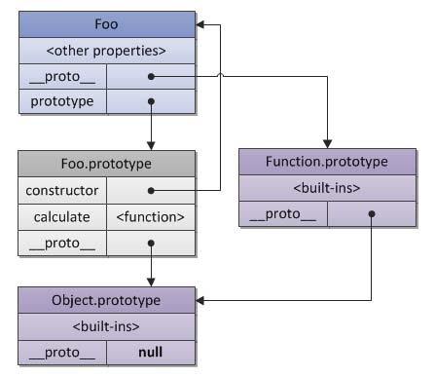
console.log(Product.__proto__ ===Function.prototype)

Slide 205
Object和 任何函数都是指向Function.prototype
Object就是一个函数
对象也是一个函数
普通函数也是一个函数
所以他们的__proto__都是指向Function.prototype
console.log(Product.__proto__ ===Function.prototype)

Slide 206
原型链总结

Slide 207
到底鼻祖是谁？？
Object？
Function？

Slide 208

Object.prototype是一切链式循环的终点，是大当家 – 至尊宝

Slide 209

Function.prototype是一切内置函数的原型对象，是二当家

Slide 210
Object关系图
__proto__
__proto__
__proto__
null
object对象
Array对象
Date对象
就是Function对象的实例
Function.prototype
Object.prototype
二当家
大当家

Slide 211
数组对象的实例
__proto__
__proto__
__proto__
null
Array.prototype
Object.prototype
var arr = [1,2,3,4]
大当家

Slide 212
自定义对象的实例
__proto__
__proto__
__proto__
null
Product.prototype
Object.prototype
var iphone = new Product()
大当家

Slide 213
自定义对象的构造函数级别讨论
二当家
大当家

Slide 214
最后 绕晕你没商量

Slide 215
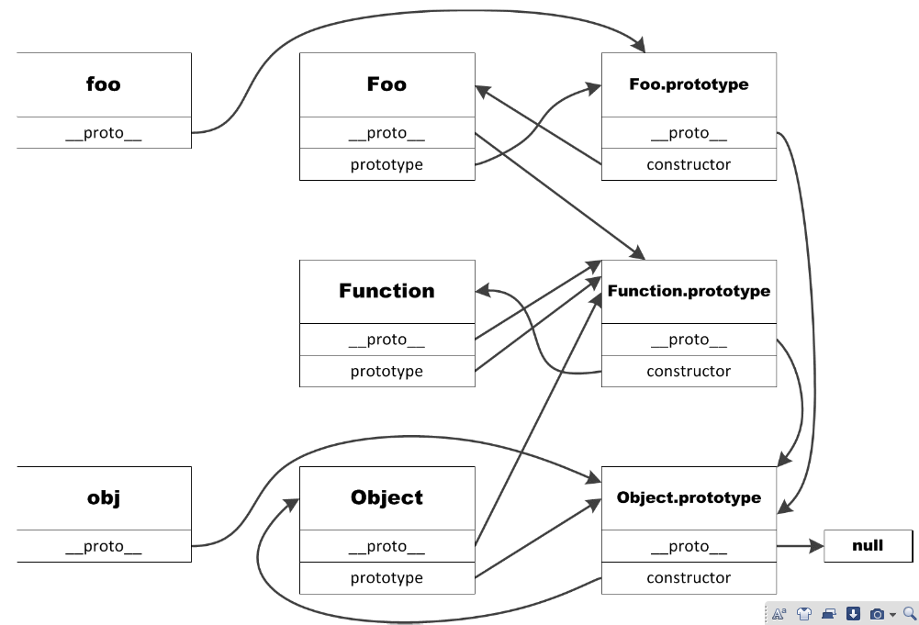
基于构造函数实例化的对象
原型对象
构造函数对象
内置函数对象
基于Object方式实例化的对象

Slide 216
完整的案例

Slide 217
安排在这里的好处
大家刚学习完ajax
如果太早做完整的案例，起不到复习的效果
毕竟大家还没全忘记

Slide 218


